Slide 1
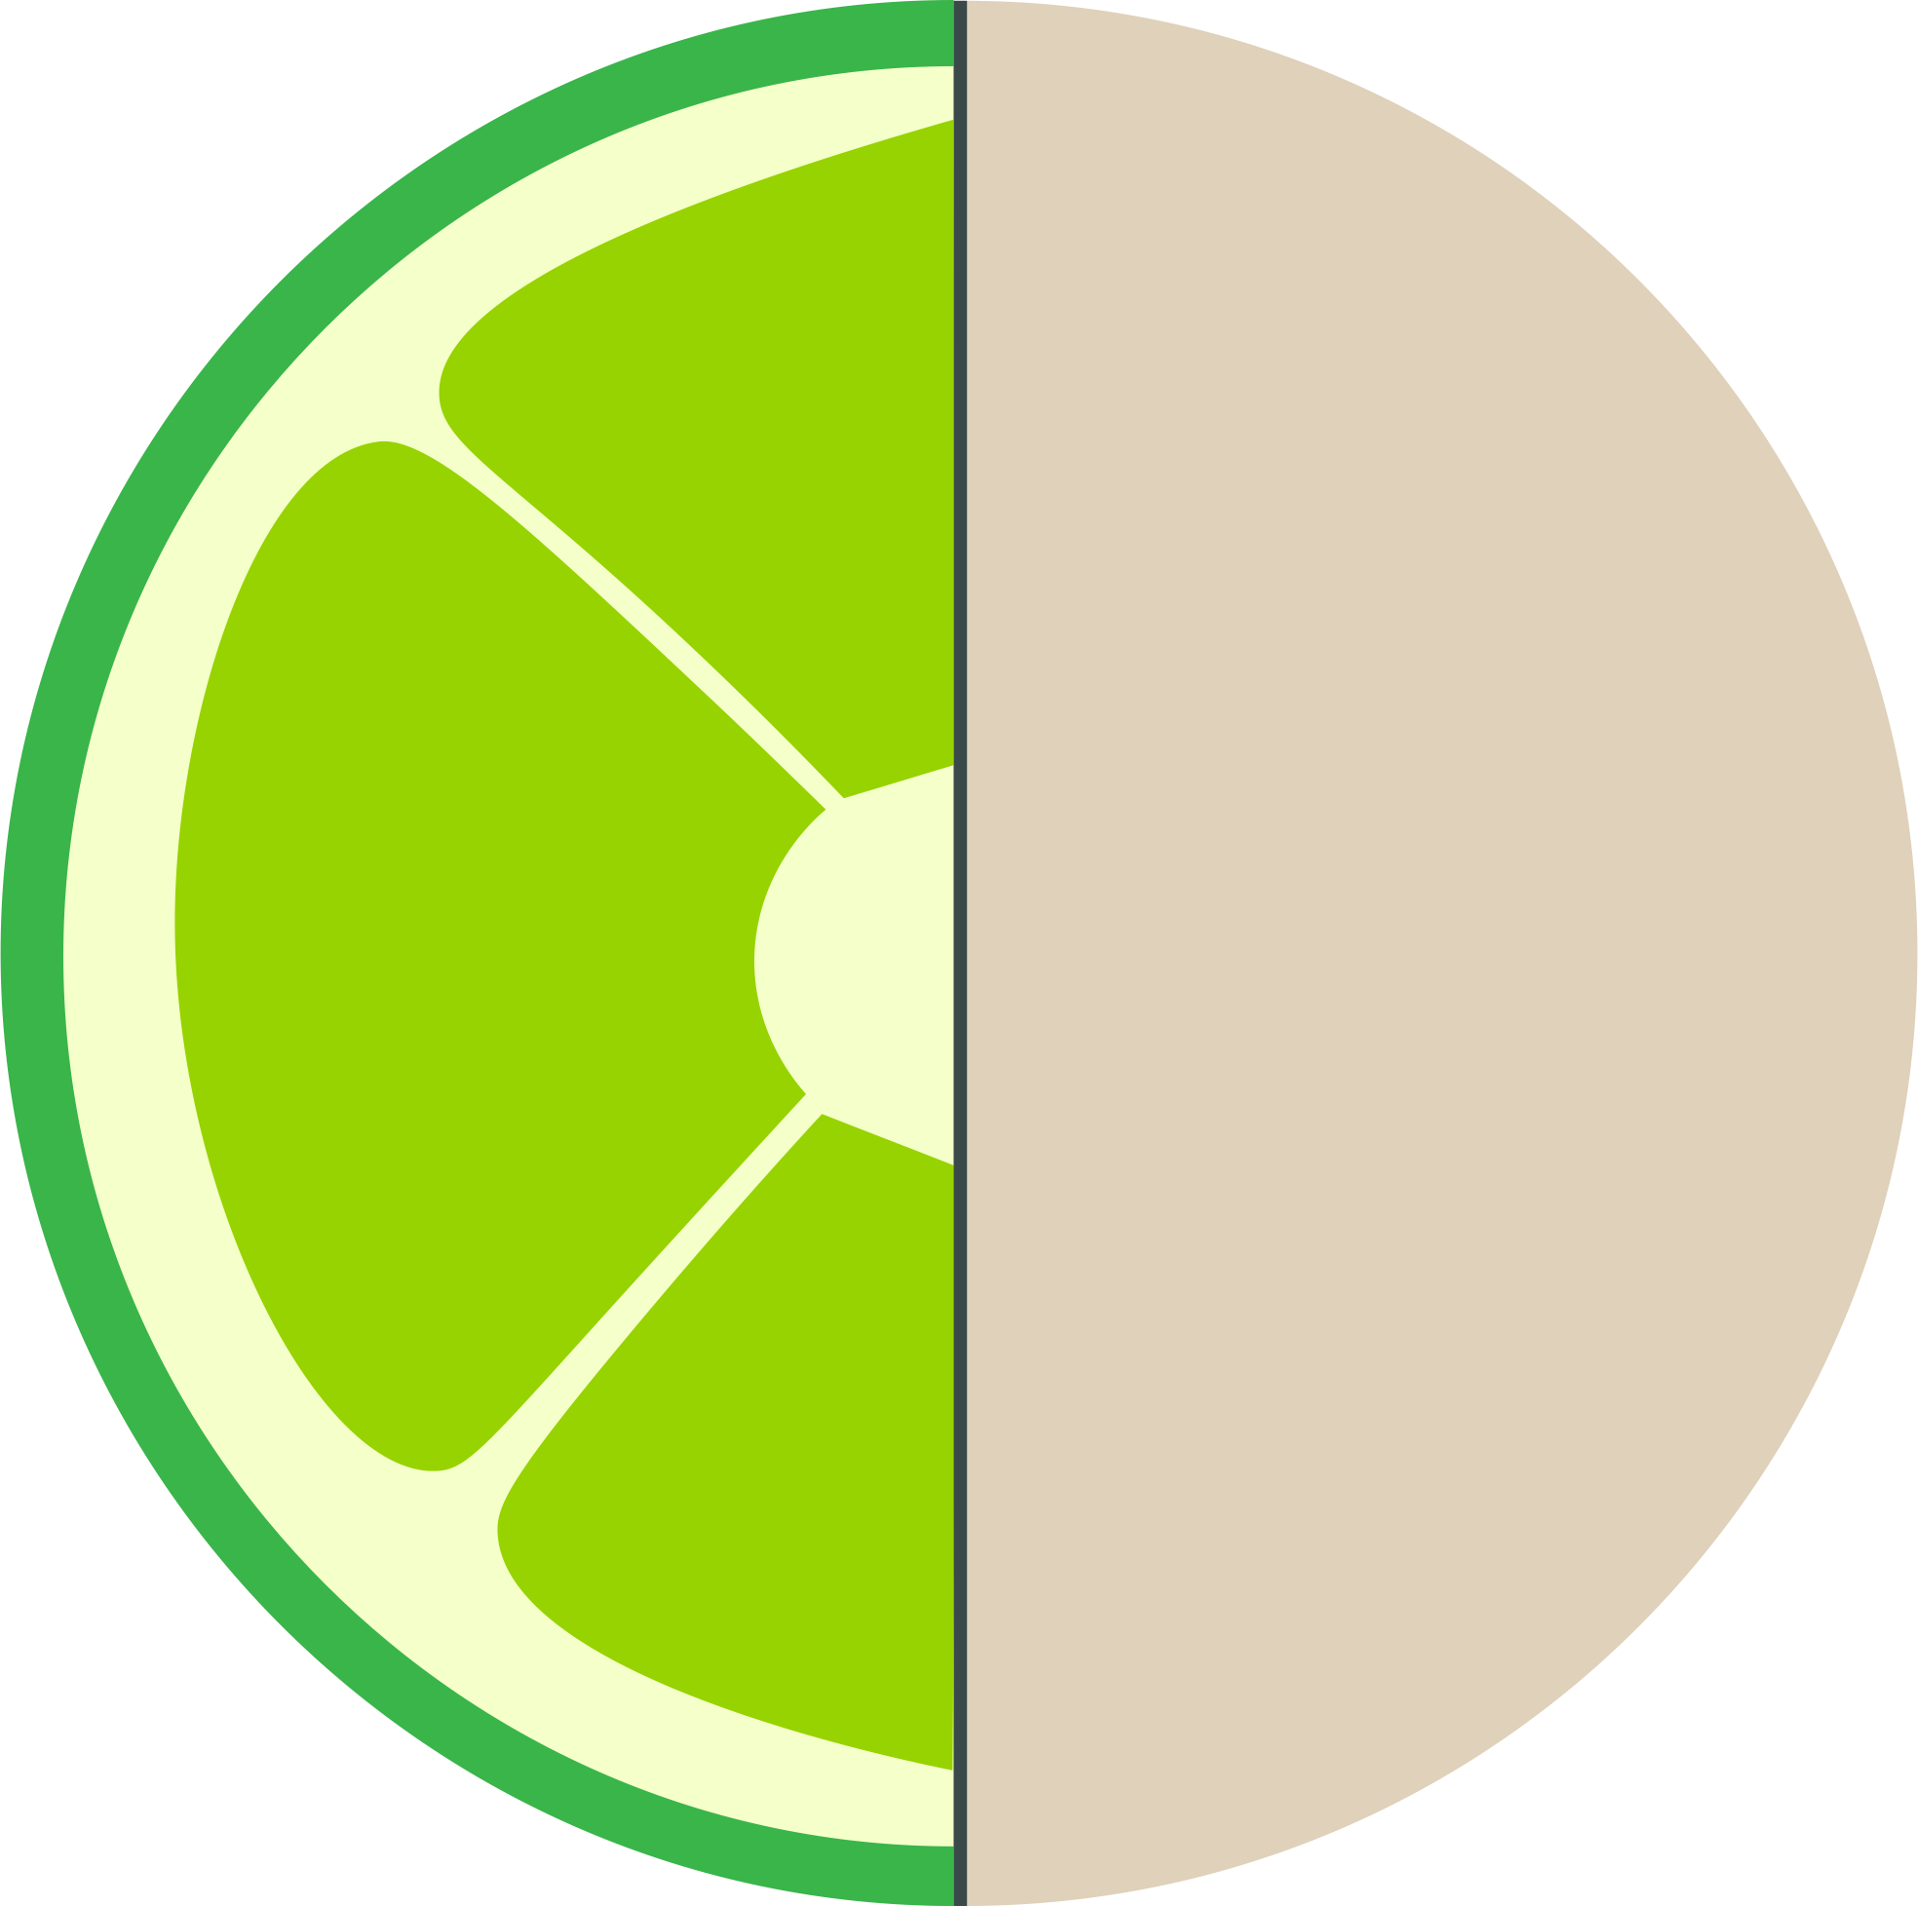
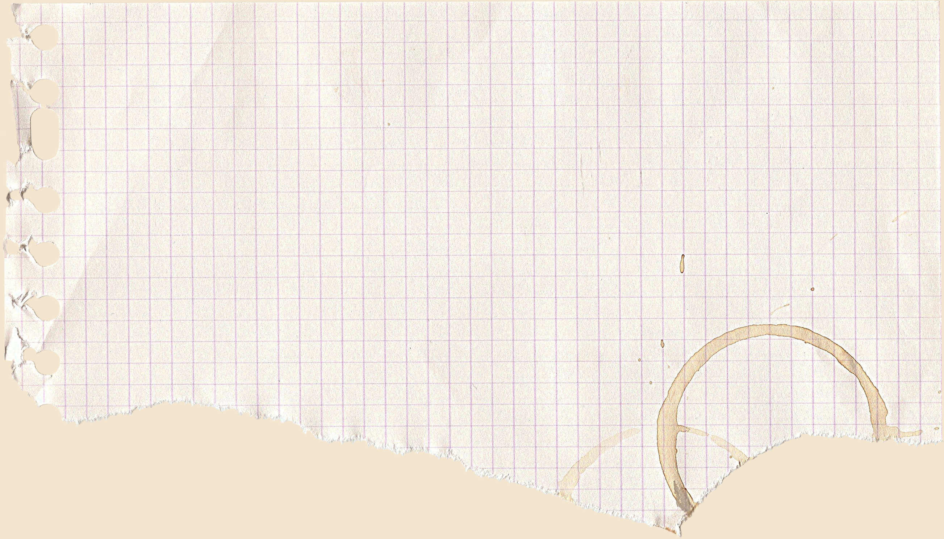
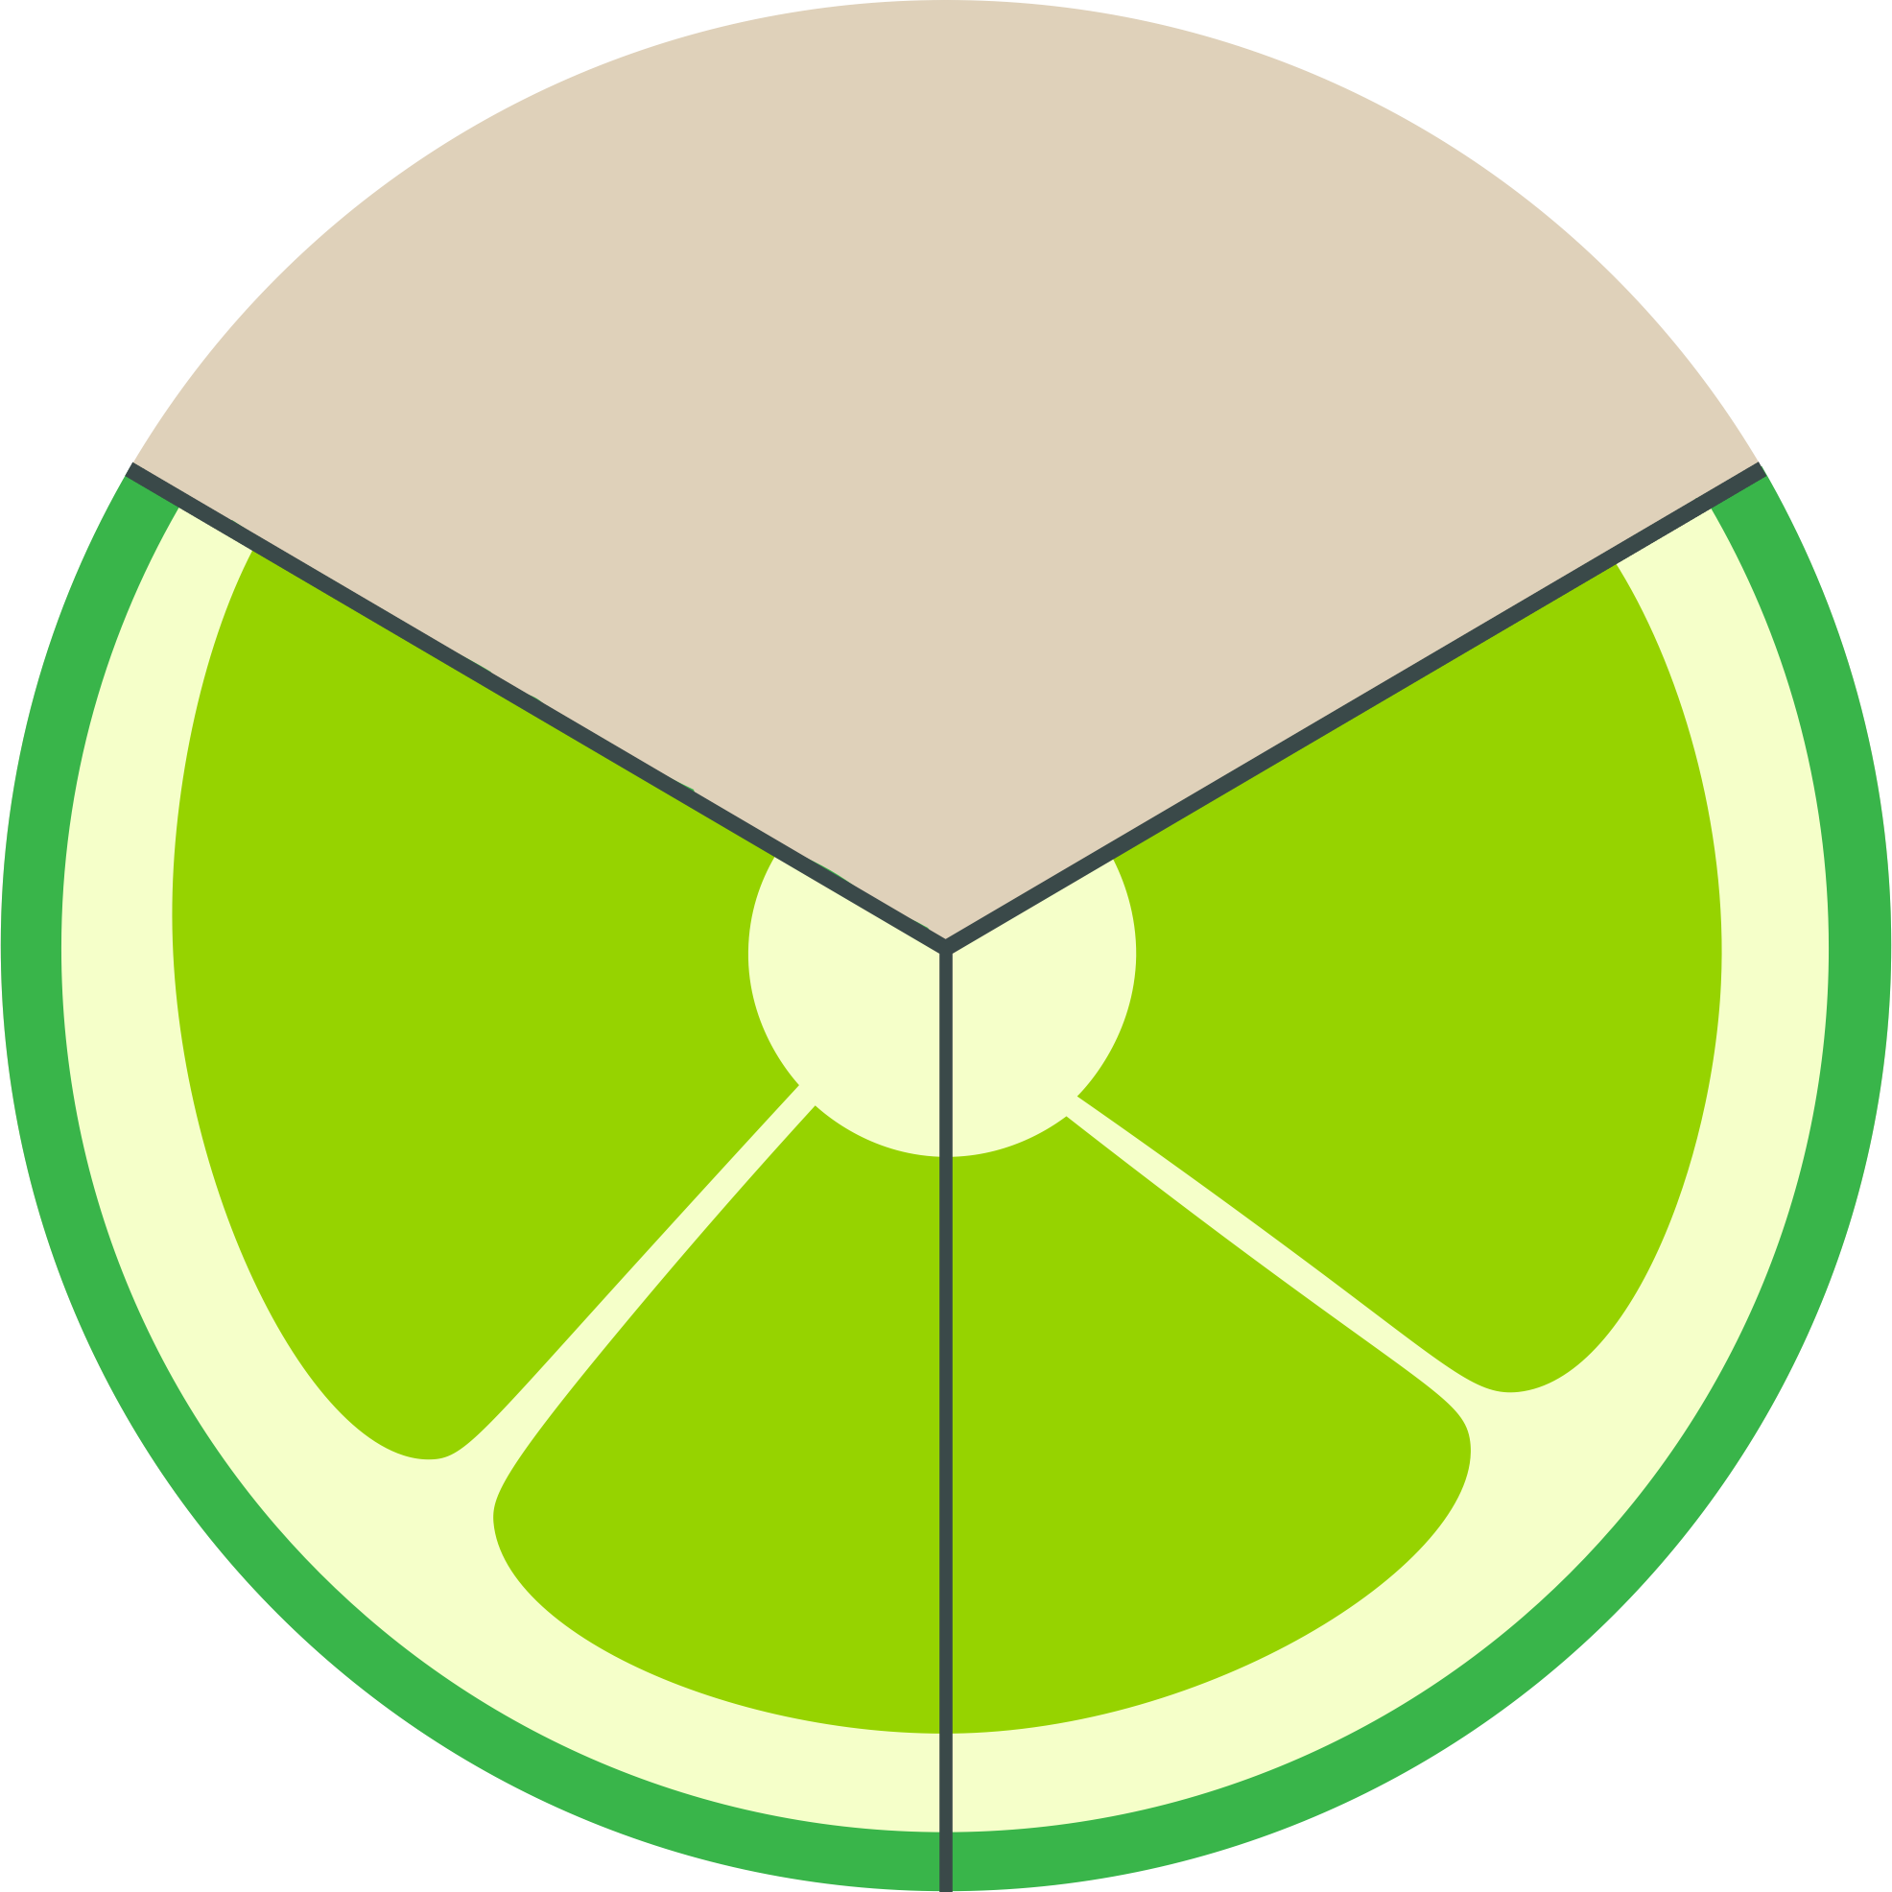


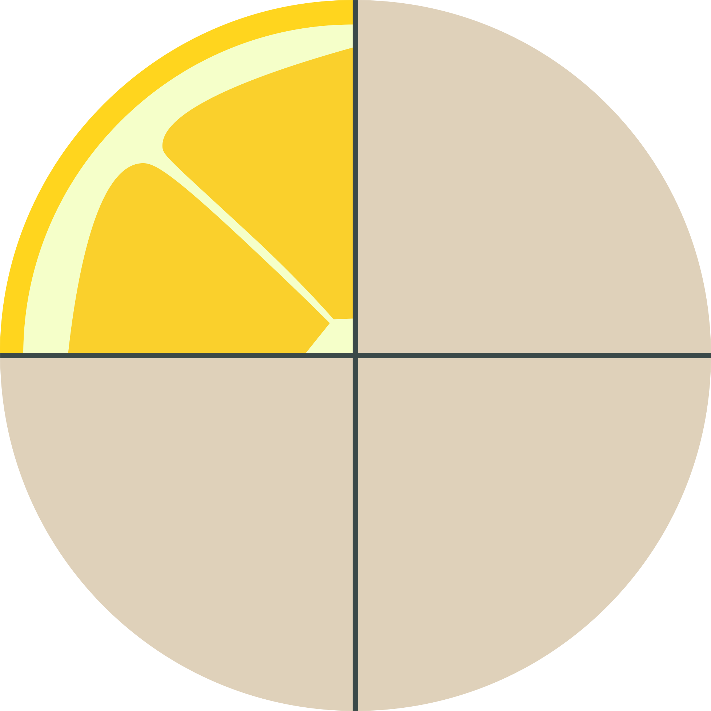
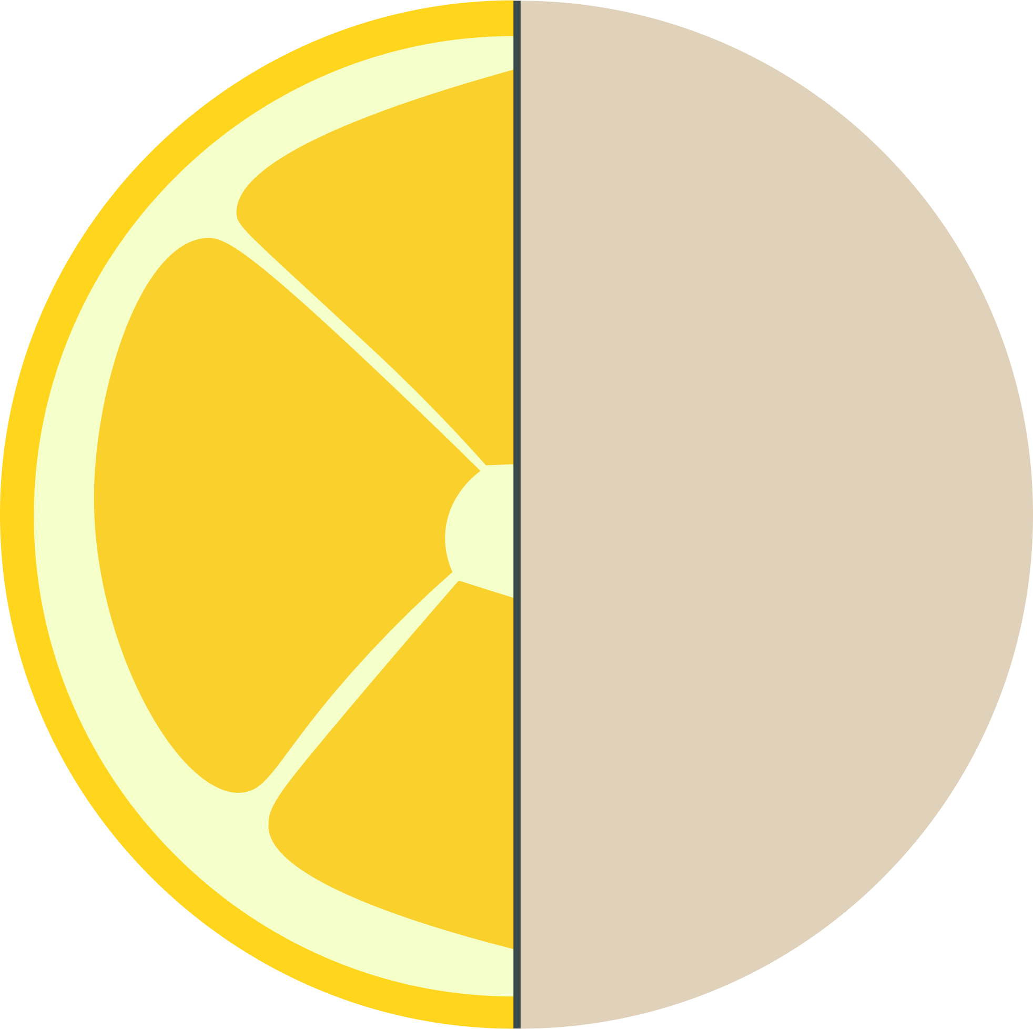

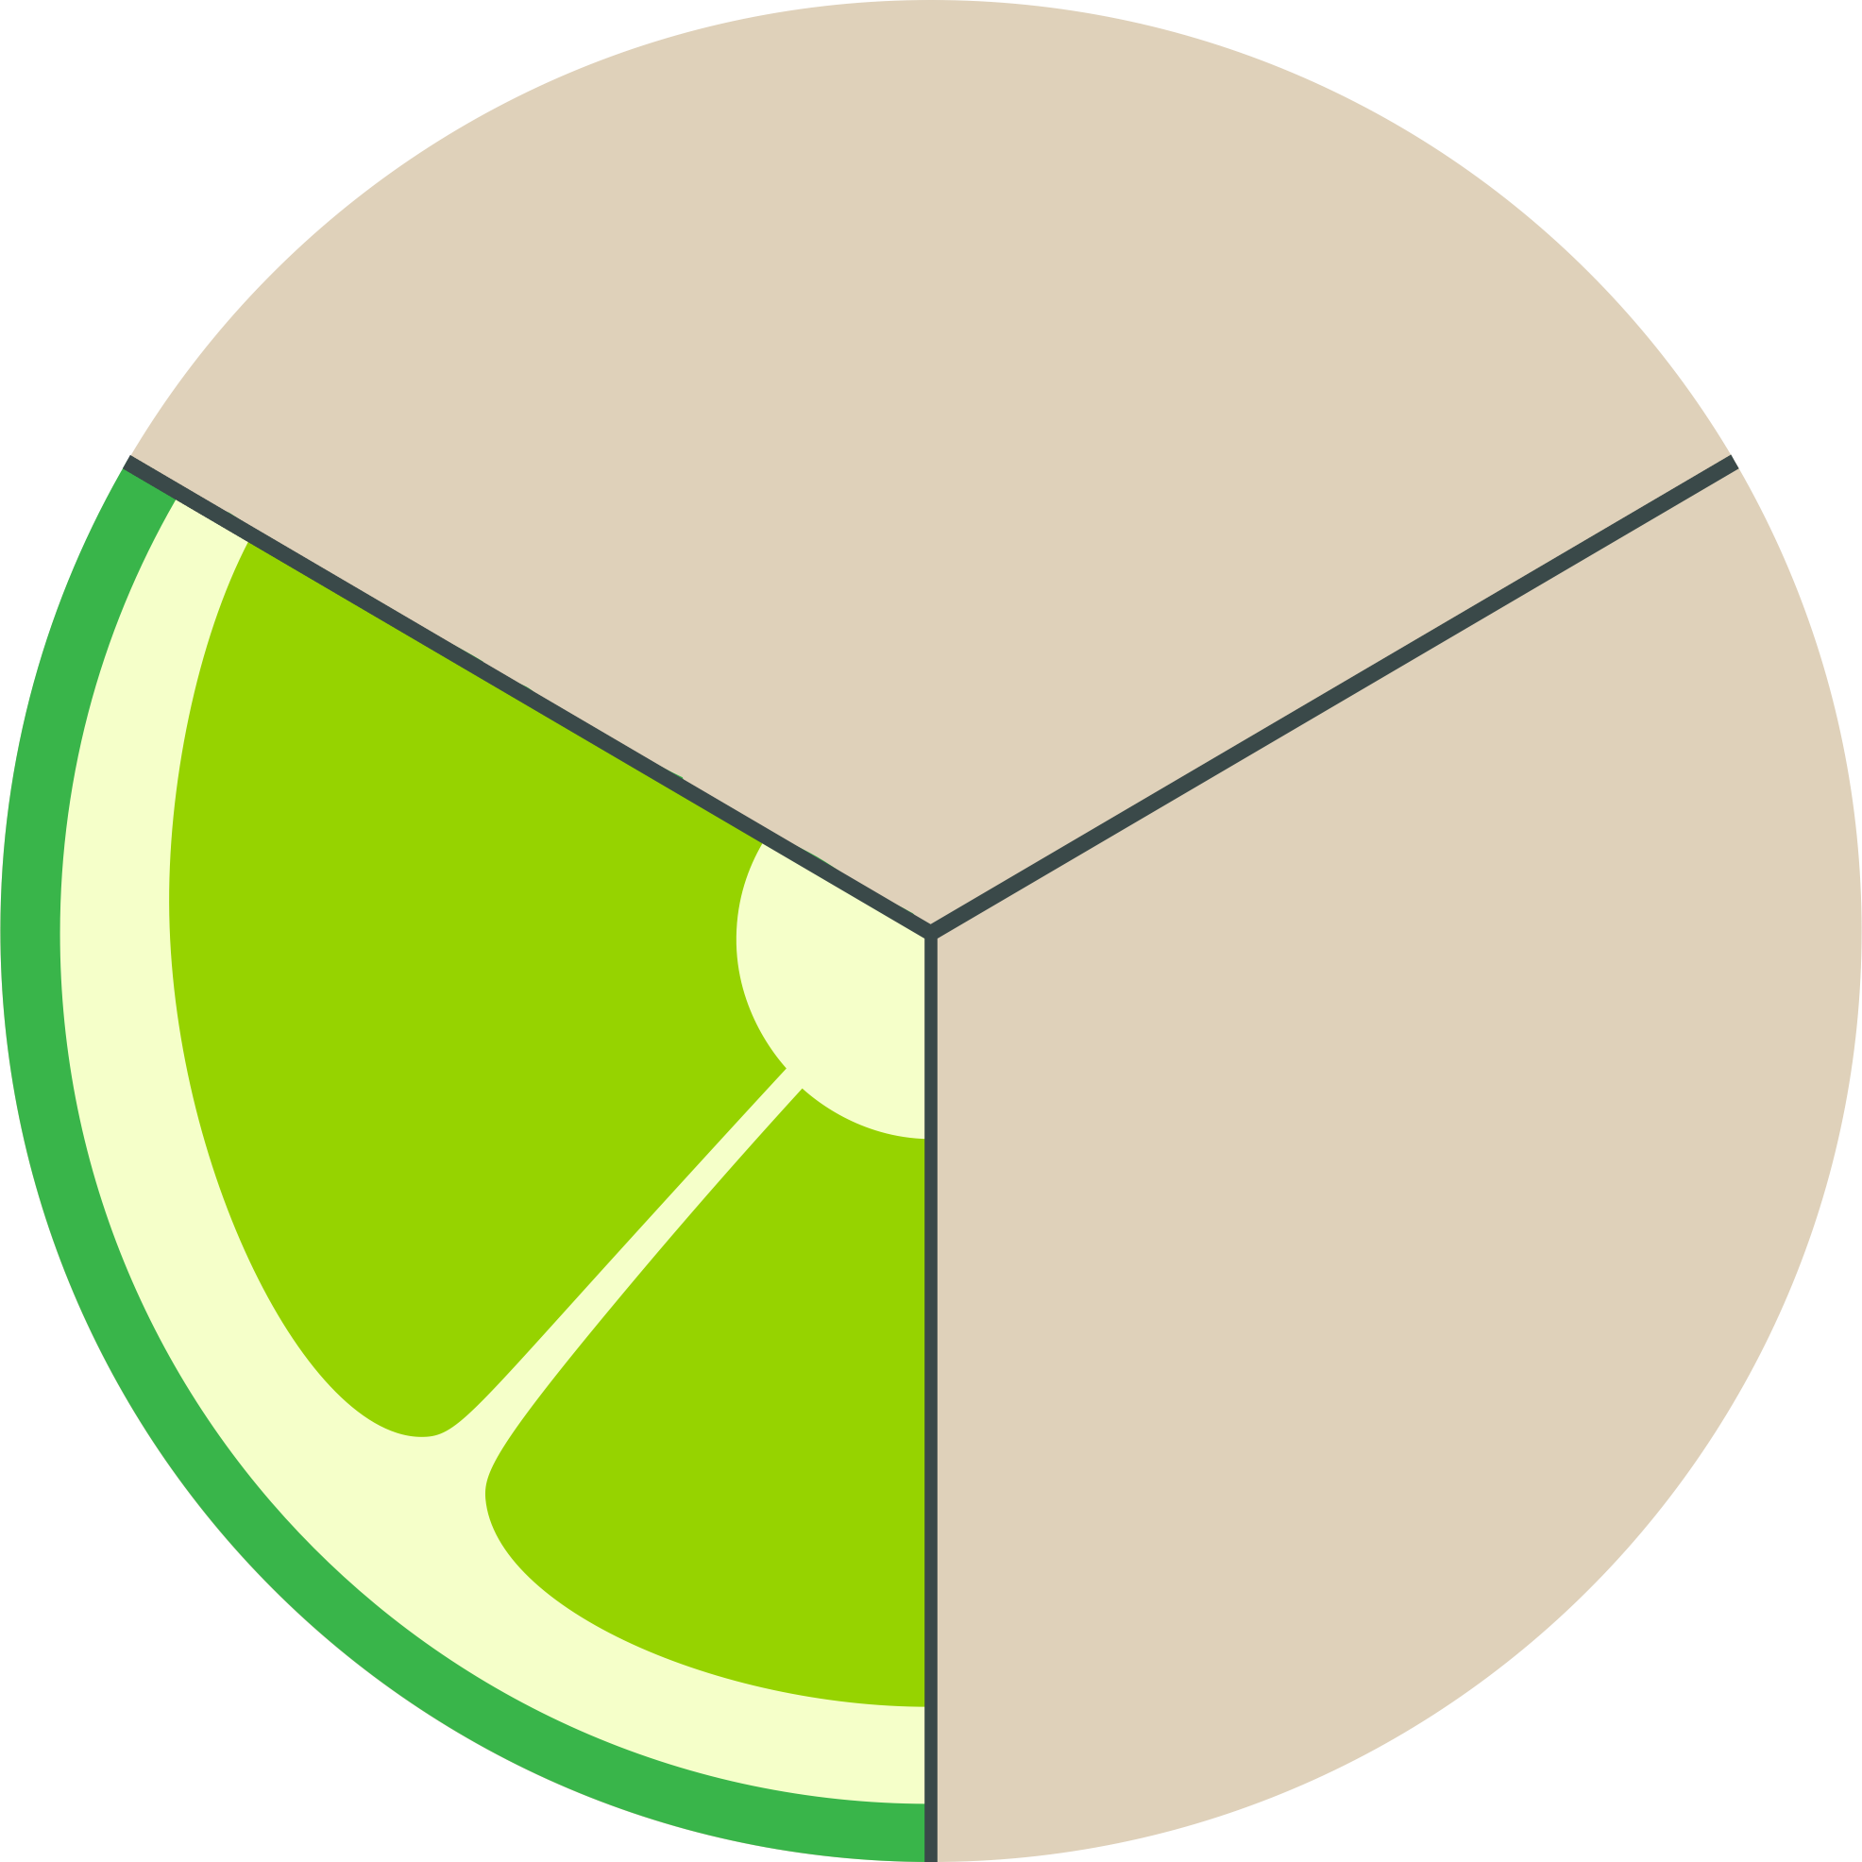
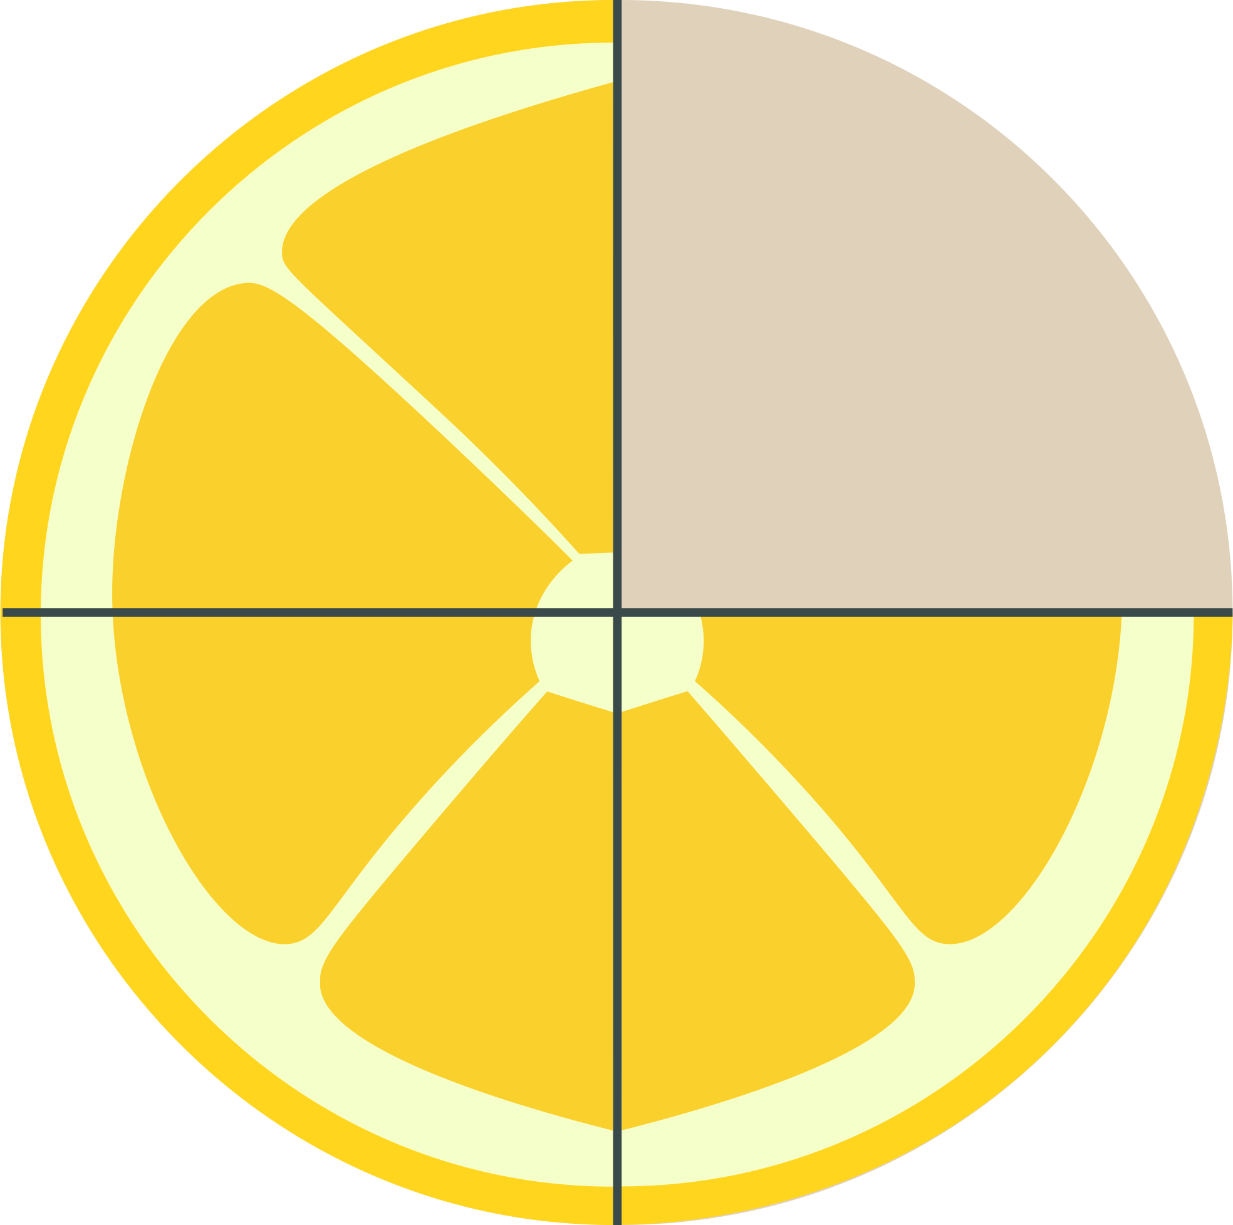


Slide 2






Câu 1: Tính
$$\frac{10}{3}−\frac{6}{3}=?$$
$$\frac{4}{3}$$
$$\frac{2}{3}$$
$$\frac{3}{4}$$
$$\frac{4}{0}$$

Slide 3




Câu 3: Tính $\frac{11}{6}−\frac{5}{6}=?$
$$\frac{6}{5}$$
$$\frac{1}{4}$$
1
$$\frac{5}{11}$$

Slide 4


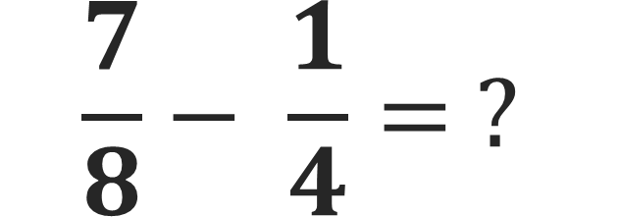
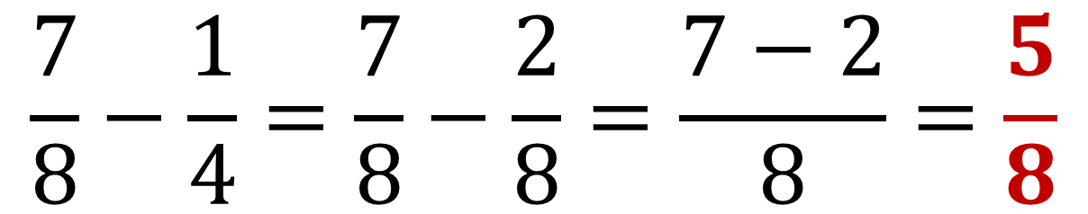
Khám phá
Qui đồng mẫu số:
$$\frac{7}{8}− \frac{1}{4}= ?$$
$$\frac{1}{4}=\frac{1×2}{4×2}=\frac{2}{8}$$
Vậy:
$$\frac{7}{8}−\frac{1}{4}=\frac{7}{8}−\frac{2}{8}=\frac{7−2}{8}=\frac{5}{8}$$
Muốn trừ hai phân số khác mẫu số, ta quy đồng mẫu số hai phân số rồi trừ hai phân số đó.
Muốn trừ hai phân số khác mẫu số, chúng ta cần làm gì?

Slide 5
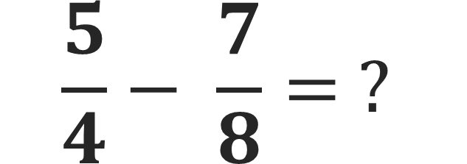
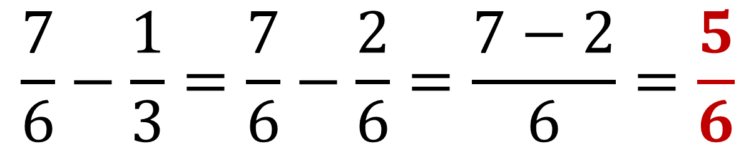

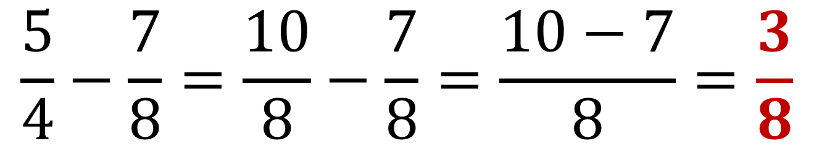
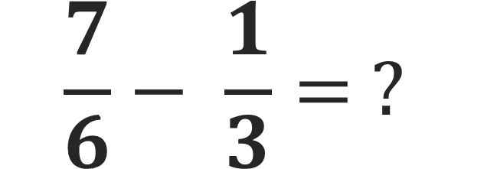

Bảng con
Qui đồng mẫu số:
$$\frac{1}{3}=\frac{1×2}{3×2}=\frac{2}{6}$$
$$\frac{7}{6}− \frac{1}{3}= ?$$
Vậy:
$$\frac{7}{6}−\frac{1}{3}=\frac{7}{6}−\frac{2}{6}=\frac{7−2}{6}=\frac{5}{6}$$
Qui đồng mẫu số:
$$\frac{5}{4}=\frac{5×2}{4×2}=\frac{10}{8}$$
$$\frac{5}{4}− \frac{7}{8}= ?$$
Vậy:
$$\frac{5}{4}−\frac{7}{8}=\frac{10}{8}−\frac{7}{8}=\frac{10−7}{8}=\frac{3}{8}$$

Slide 6



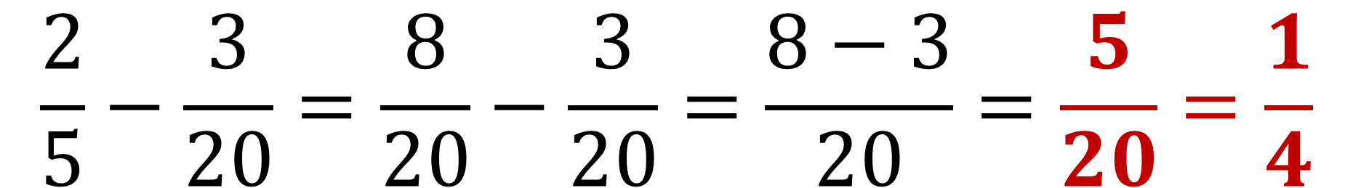
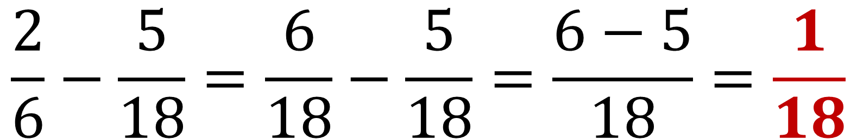
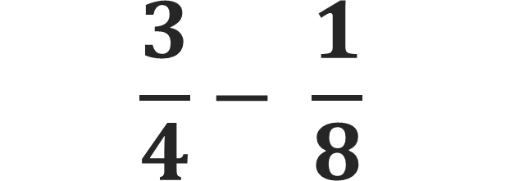
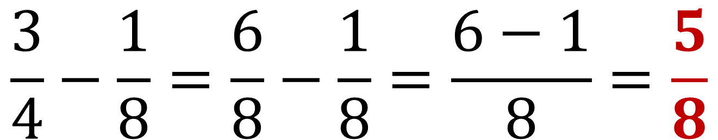
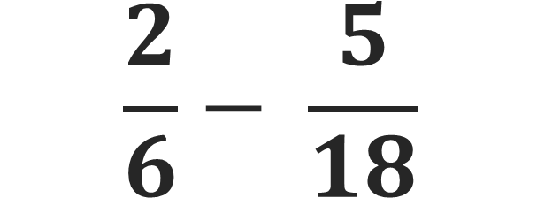
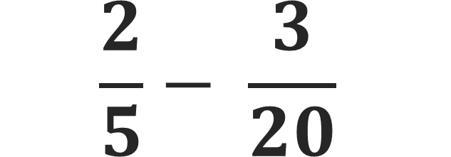
Bài 1
  Tính (theo mẫu).
$$\frac{3}{4}−\frac{1}{8}=\frac{6}{8}−\frac{1}{8}=\frac{6−1}{8}=\frac{5}{8}$$
$$\frac{3}{4}− \frac{1}{8}$$
$$\frac{2}{6}−\frac{5}{18}=\frac{6}{18}−\frac{5}{18}=\frac{6−5}{18}=\frac{1}{18}$$
$$\frac{2}{6}− \frac{5}{18}$$
$$\frac{2}{5}−\frac{3}{20}=\frac{8}{20}−\frac{3}{20}=\frac{8−3}{20}=\frac{5}{20}=\frac{1}{4}$$
$$\frac{2}{5}− \frac{3}{20}$$

Slide 7
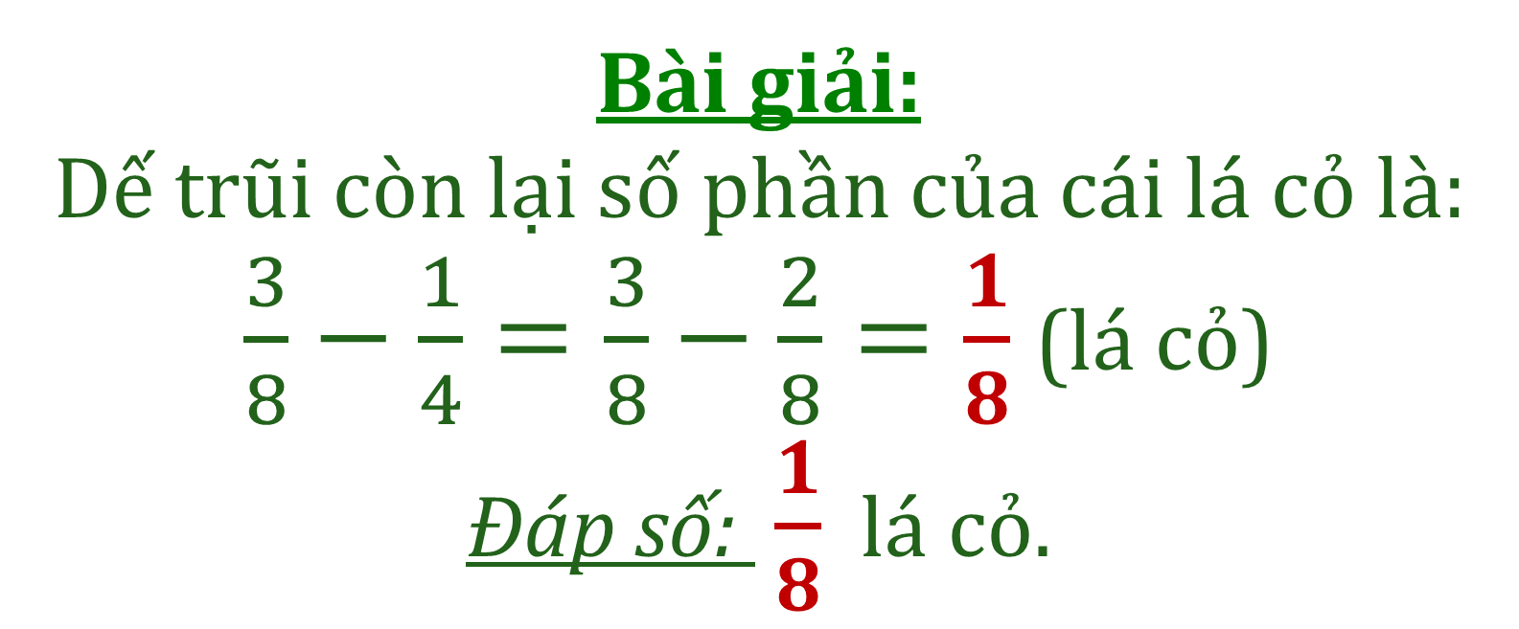
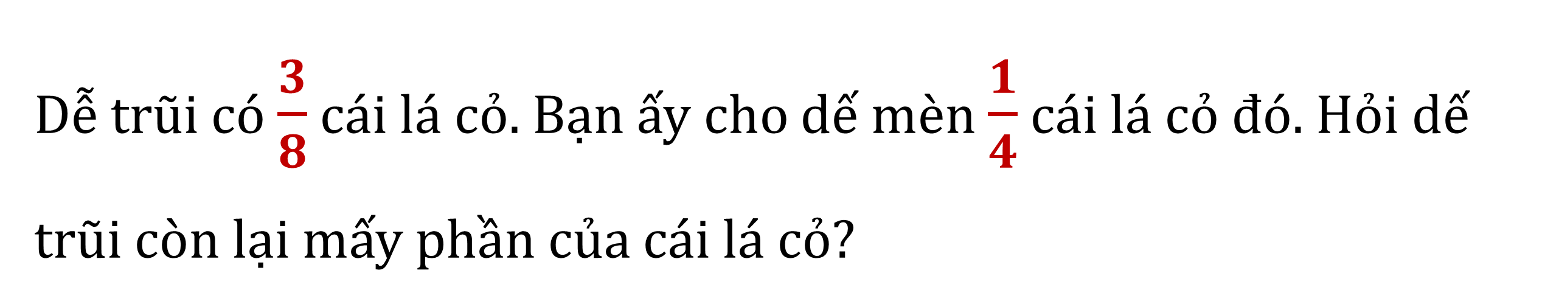
Bài 2
Dễ trũi có $\frac{3}{8}$ cái lá cỏ. Bạn ấy cho dế mèn $\frac{1}{4}$ cái lá cỏ đó. Hỏi dế trũi còn lại mấy phần của cái lá cỏ?
Bài giải:
Dế trũi còn lại số phần của cái lá cỏ là:
$\frac{3}{8}−\frac{1}{4}=\frac{3}{8}−\frac{2}{8}=\frac{1}{8}$ (lá cỏ)
Đáp số: $\frac{1}{8}$ lá cỏ.

Slide 8
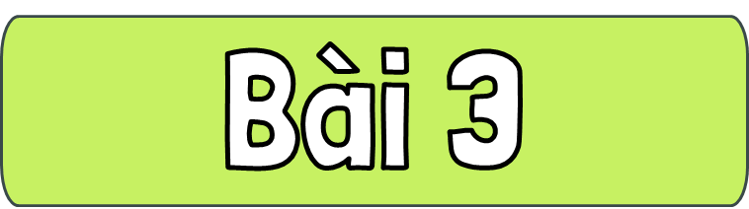
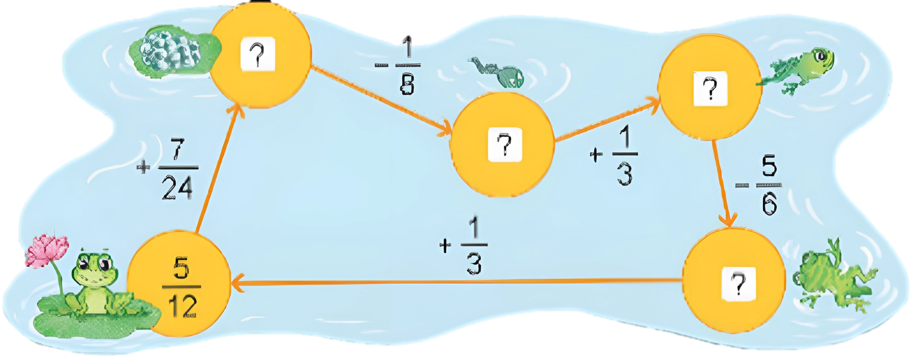

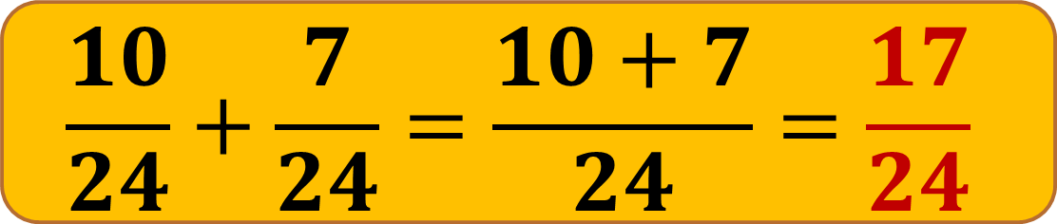
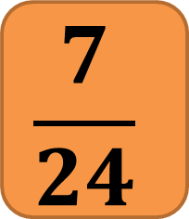

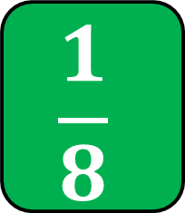
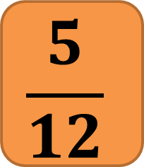
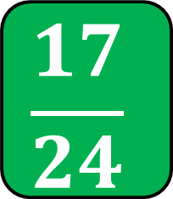
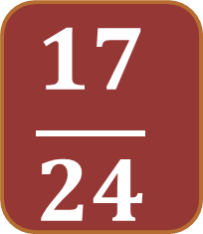
Tìm phân số thích hợp:
$$\frac{17}{24}$$
$$\frac{5}{12}$$
$$\frac{7}{24}$$
$$\frac{17}{24}$$
$$\frac{1}{8}$$
$$?$$
$$\frac{10}{24}+\frac{7}{24}=\frac{10+7}{24}=\frac{17}{24}$$
+
=
-
=

Slide 9

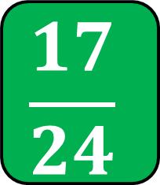
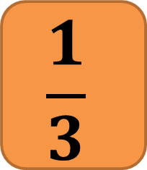

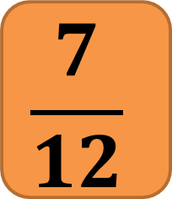
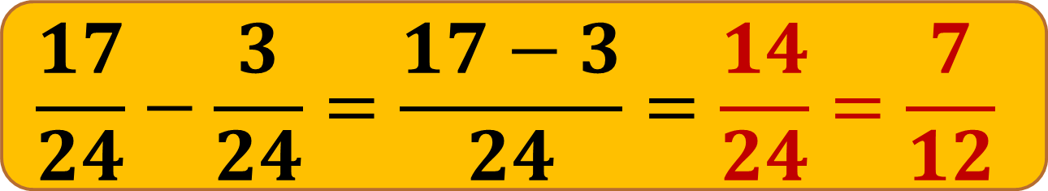
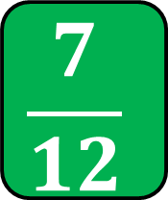
Tìm phân số thích hợp:
$$\frac{17}{24}$$
$$\frac{7}{12}$$
$$\frac{17}{24}$$
$$\frac{7}{12}$$
$$\frac{1}{3}$$
$$?$$
$$\frac{1}{8}$$
$$\frac{17}{24}−\frac{3}{24}=\frac{17−3}{24}=\frac{14}{24}=\frac{7}{12}$$
-
=
+
=

Slide 10

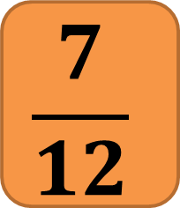
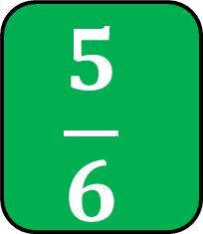

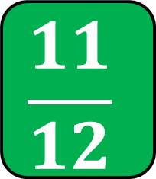
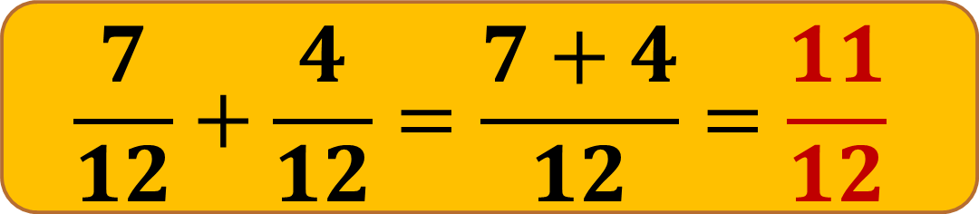

Tìm phân số thích hợp:
$$\frac{17}{24}$$
$$\frac{11}{12}$$
$$\frac{7}{12}$$
$$\frac{7}{12}$$
$$\frac{11}{12}$$
$$\frac{5}{6}$$
$$?$$
$$\frac{1}{3}$$
$$\frac{7}{12}+\frac{4}{12}=\frac{7+4}{12}=\frac{11}{12}$$
+
=
-
=

Slide 11
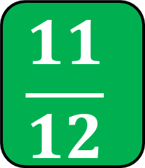

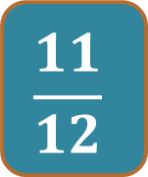

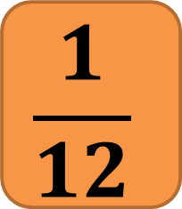

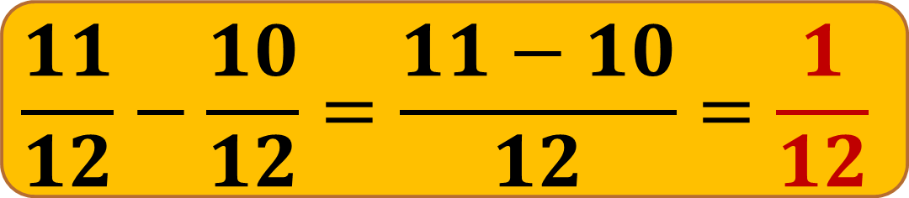
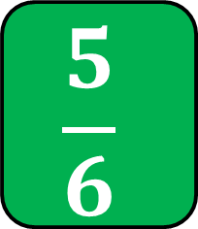
Tìm phân số thích hợp:
$$\frac{17}{24}$$
$$\frac{11}{12}$$
$$\frac{7}{12}$$
$$\frac{1}{12}$$
$$\frac{11}{12}$$
$$\frac{5}{6}$$
$$\frac{1}{12}$$
$$\frac{1}{3}$$
$$?$$
$$\frac{11}{12}−\frac{10}{12}=\frac{11−10}{12}=\frac{1}{12}$$
-
=
+
=

Slide 12
Nêu lại cách thực hiện phép trừ hai phân số khác mẫu số

Slide 13





Tính: $\frac{11}{12} −\frac{5}{6}$
$$\frac{1}{12}$$
$$\frac{6}{12}$$
$$\frac{1}{2}$$
A
B
C

